Slide 1
1er OCTOBRE 2026 · OLIVIER DELRIEU
Âge, groupe et
montant d'achat
Rappeler l'écart A/B · explorer trois nuages XY · puis révéler le code générateur
OLIVIER DELRIEU / 01.10.2026
1 / 69

Slide 2
RAPPEL DU 29 SEPTEMBRE
Estimer une différence avant de la tester
Deux magasins A et B · montant d'achat en euros · estimation, intervalle et test de Welch
OLIVIER DELRIEU / 01.10.2026
2 / 69

Slide 3
RAPPEL
Population et échantillon : conserver les repères
Objet
Population ou modèle
Échantillon observé
Centre
μ_{A} · μ_{B}
avg(A) · avg(B)
Dispersion
σ_{A} · σ_{B}
std(A) · std(B)
Différence
μ_{B} − μ_{A}
avg(B) − avg(A)
Une statistique observée estime un paramètre de population inconnu dans une étude réelle.
OLIVIER DELRIEU / 01.10.2026
3 / 69

Slide 4
CONVERGENCE
Analyser un échantillon de taille croissante
MODÈLE DE POPULATION
ÉCHANTILLONS DE TAILLE CROISSANTE
Loi gaussienne.
μ = 100.
σ = 15.
Un tirage reproductible (seed)
de n=10 à n=5 000 valeurs.
Calculer avg et std
Notebook dédié : 02_convergence_moyenne_ecart_type_FR.ipynb
OLIVIER DELRIEU / 01.10.2026
4 / 69

Slide 5
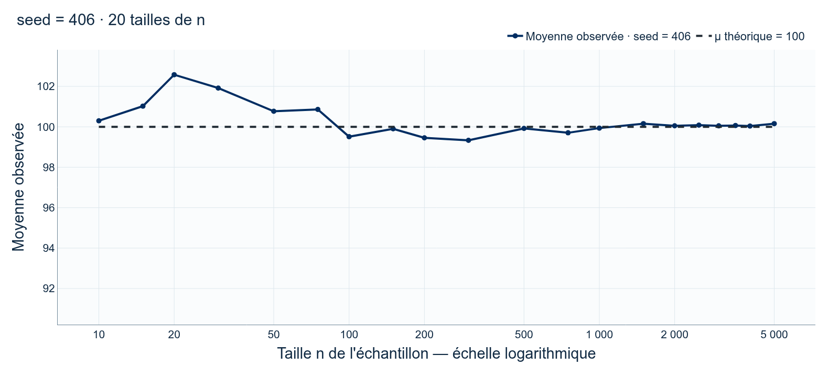
CONVERGENCE · MOYENNE · SEED = 406
La moyenne observée se stabilise autour de μ = 100
seed = 406 · 20 tailles de n · les variations diminuent généralement, sans rapprochement monotone à chaque étape.
OLIVIER DELRIEU / 01.10.2026
5 / 69

Slide 6
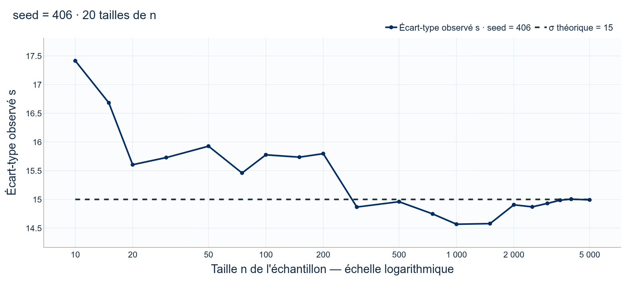
CONVERGENCE · ÉCART-TYPE · SEED = 406
L'écart-type observé se stabilise autour de σ = 15
seed = 406 · 20 tailles de n · plus stable ne veut pas dire exactement égal à σ.
OLIVIER DELRIEU / 01.10.2026
6 / 69

Slide 7
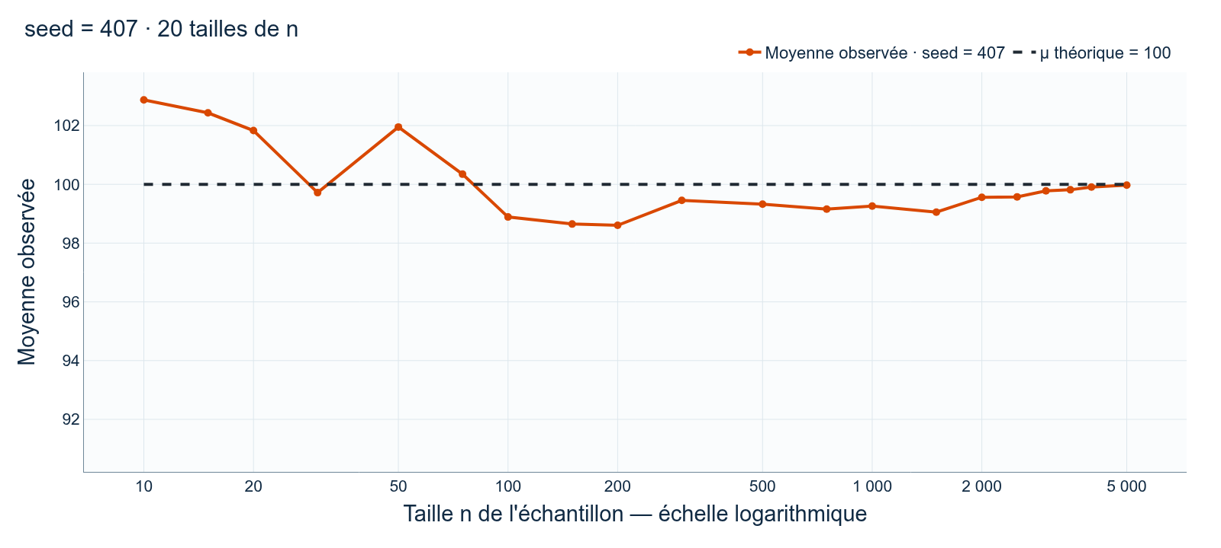
CONVERGENCE · MOYENNE · SEED = 407
Un autre seed produit une autre trajectoire
seed = 407 · 20 tailles de n · le modèle reste μ = 100 et σ = 15 ; seul le tirage change.
OLIVIER DELRIEU / 01.10.2026
7 / 69

Slide 8
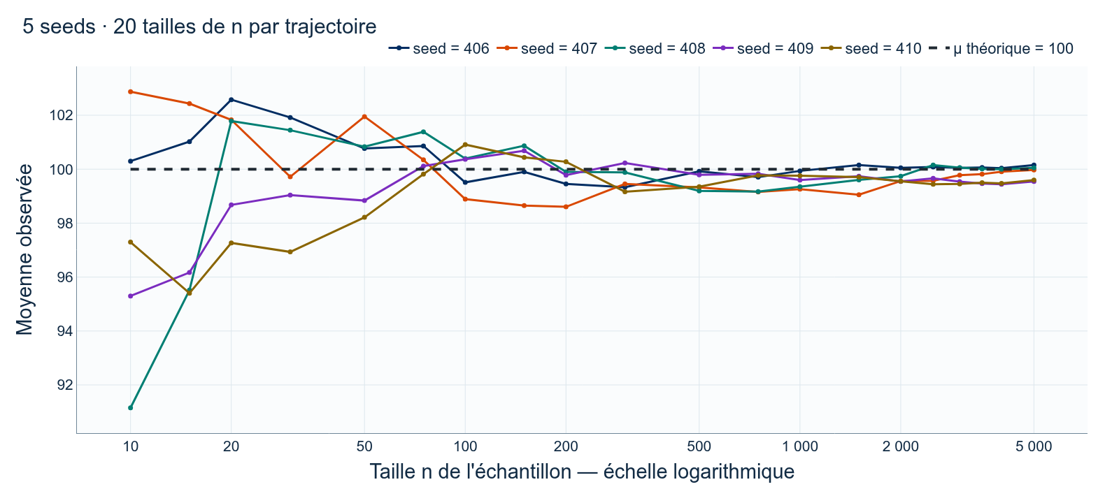
CONVERGENCE · MOYENNE · SEEDS 406 À 410
Plusieurs seeds, plusieurs trajectoires
5 seeds · 20 tailles de n par trajectoire · augmenter n ne corrige ni biais de sélection ni erreur de mesure.
OLIVIER DELRIEU / 01.10.2026
8 / 69

Slide 9
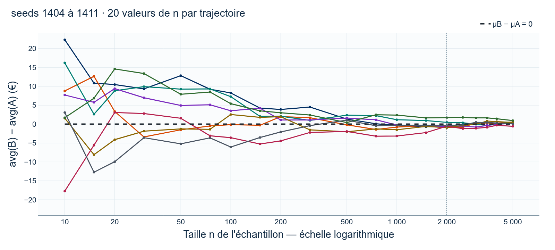
CONVERGENCE · ÉCART MOYEN A/B · 8 SEEDS
Même modèle A/B : plusieurs trajectoires de avg(B) − avg(A)
μA = μB = 103 · σA = 18 · σB = 24 · seeds 1404 à 1411.
60 % A / 40 % B · trait vertical : jeu observé, n = 2 000 = 1 200 A + 800 B.
OLIVIER DELRIEU / 01.10.2026
9 / 69

Slide 10
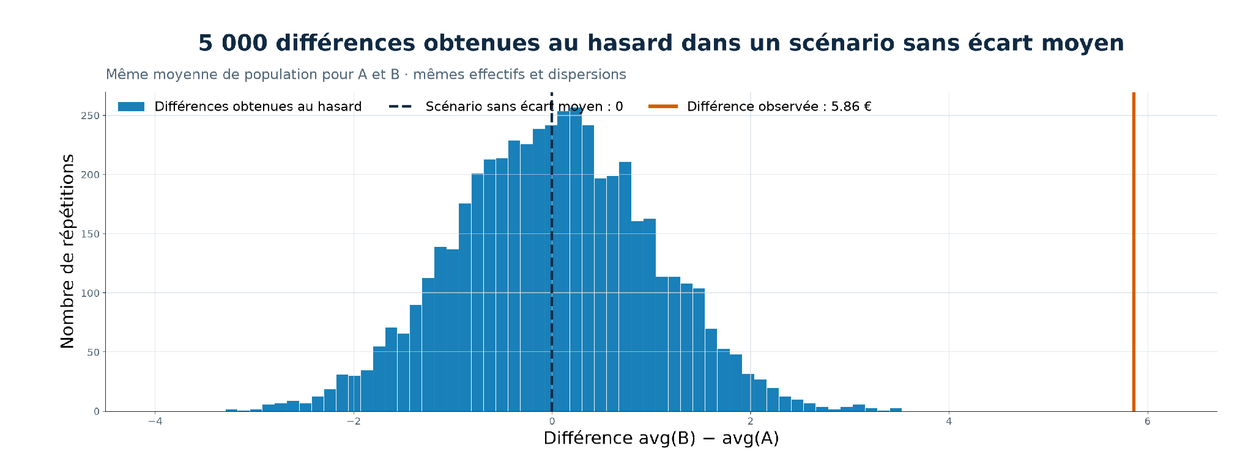
VARIATION D'ÉCHANTILLONNAGE
Comparer la différence observée à celles obtenues au hasard
La simulation rend visible ce que le hasard d'échantillonnage peut produire dans un scénario sans écart moyen.
OLIVIER DELRIEU / 01.10.2026
10 / 69

Slide 11
RAPPEL · TEST STATISTIQUE
TEST DE WELCH
COMPARAISON AVEC LE HASARD
TEST STATISTIQUE
Répéter un scénario sans écart moyen montre les différences que l'échantillonnage peut produire.
La diapositive précédente en donne une image.
Un test formalise cette comparaison : question précise, scénario de référence, statistique calculée et valeur p.
Welch compare deux moyennes sans supposer des variances égales.
Un test compare le résultat observé à ce qui varierait par hasard dans un scénario de référence défini à l'avance.
OLIVIER DELRIEU / 01.10.2026
11 / 69

Slide 12
TEST DE WELCH · HYPOTHÈSES
H₀ et H₁ décrivent deux scénarios
H₀ · PAS D'ÉCART DE POPULATION
H₁ · UN ÉCART DE POPULATION
μ_{B} − μ_{A} = 0
Dans ce scénario de référence, les deux moyennes de population sont égales. Les écarts d'échantillon fluctuent autour de 0.
μ_{B} − μ_{A} ≠ 0
Dans le scénario alternatif, les moyennes de population diffèrent. Il ne précise ni l'ampleur ni la cause de l'écart.
Formuler H₀ et H₁ avant de lire le résultat ; elles concernent les populations, pas seulement cet échantillon.
OLIVIER DELRIEU / 01.10.2026
12 / 69

Slide 13
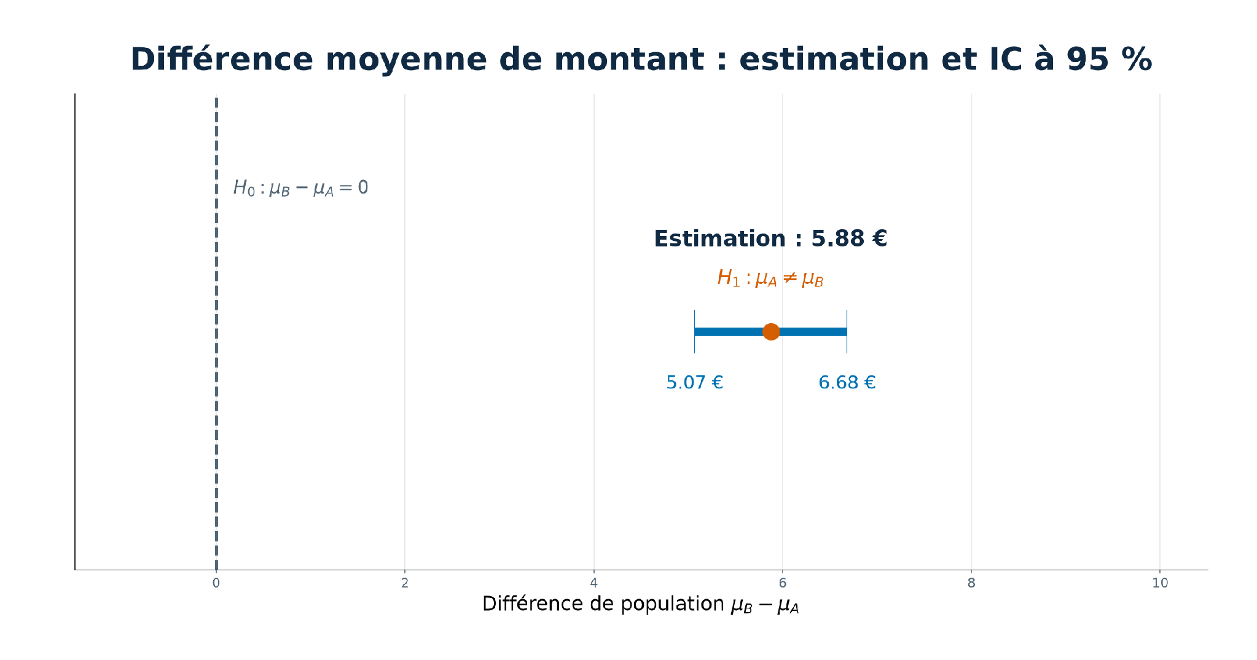
ESTIMATION ET INTERVALLE
L'estimation est l'écart calculé dans l'échantillon
Estimation ponctuelle : avg(B) − avg(A) = 5,876 €. L'IC indique sa précision pour μB − μA ; il ne contient pas 95 % des montants.
OLIVIER DELRIEU / 01.10.2026
13 / 69

Slide 14
RÉSULTAT OBSERVÉ
Le montant moyen diffère entre A et B
Moyenne A
Moyenne B
Écart B−A
IC à 95 %
100.084 €
105.960 €
5.876 €
[5.068 ; 6.683] €
Valeur p = 9.49 × 10⁻⁴⁴ · 2 000 transactions · statistiques à trois décimales ; montants individuels au dixième.
OLIVIER DELRIEU / 01.10.2026
14 / 69

Slide 15
TEST DE WELCH · VALEUR P
La valeur p compare le résultat au scénario H₀
T
t observé
|T| ≥ |t observé|
Valeur que prendrait la statistique sur un autre échantillon si H₀ servait de scénario de référence.
Valeur de cette statistique calculée sur les données observées.
Résultat au moins aussi éloigné de 0, dans un sens ou dans l'autre.
La valeur p est calculée en supposant H₀ ; ce n'est ni P(H₀ vraie), ni l'ampleur de l'écart, ni une preuve de causalité.
OLIVIER DELRIEU / 01.10.2026
15 / 69

Slide 16
INTERPRÉTATION
Un résultat statistique ne suffit pas à décider
ÉVIDENCE STATISTIQUE
IMPORTANCE PRATIQUE
Estimation : 5.876 €.
Intervalle qui exclut 0.
Valeur p ≈ 9,49 × 10⁻⁴⁴.
Sous H₀ : un tel résultat est très improbable.
Grand effectif.
L'unité est l'euro.
Le seuil utile reste à définir.
Le contexte métier manque encore.
L'écart moyen est établi sous les hypothèses du test ; il reste à comprendre quelles variables peuvent l'expliquer.
OLIVIER DELRIEU / 01.10.2026
16 / 69

Slide 17
PARTIE 1 · NOUVELLES DONNÉES
Chercher à expliquer cet écart avec de nouvelles données
Pour les mêmes 2 000 transactions : data/purchase_transactions.csv
OLIVIER DELRIEU / 01.10.2026
17 / 69

Slide 18
OBJECTIFS
De nouvelles variables pour explorer l'écart
Charger
Contrôler
Tracer
Décrire
Un CSV autonome
2 000 × 5
Trois nuages XY
A+B, A et B
Pour les mêmes 2 000 transactions, le CSV fournit maintenant trois variables explicatives possibles.
OLIVIER DELRIEU / 01.10.2026
18 / 69

Slide 19
FICHIER FOURNI
Le CSV contient cinq colonnes
Colonne
Type
Sens
group
Catégorie A/B
Magasin A ou B
age
Quantitative
Âge en années
purchase_amount
Quantitative
Montant en euros · CSV : deux décimales
checkout_wait_minutes
Quantitative
Attente en caisse en minutes
distance_to_store_km
Quantitative
Distance domicile–magasin en km
Une ligne = une transaction simulée · virgule · point décimal · en-tête · aucune colonne d'index.
OLIVIER DELRIEU / 01.10.2026
19 / 69

Slide 20
TRAVAIL À PRODUIRE
Votre livrable : trois nuages XY
Étape
À faire
Résultat attendu
1
Charger le CSV avec pandas
shape = (2000, 5)
2
Afficher colonnes, types et valeurs manquantes
Contrat vérifié
3
Placer purchase_amount en Y
Même échelle Y
4
X : checkout_wait_minutes · distance_to_store_km · age
Trois nuages
5
Distinguer A et B par une couleur
Axes, unités, légende, transparence
CSV seul : n'importez rien depuis distributions ou analysis · trois figures séparées ou trois panneaux acceptés.
OLIVIER DELRIEU / 01.10.2026
20 / 69

Slide 21
AIDE · APRÈS UNE PREMIÈRE TENTATIVE
Un premier nuage avec Plotly Express
import pandas as pd
import plotly.express as px
transactions = pd.read_csv("data/purchase_transactions.csv")
figure = px.scatter(
transactions,
x="age", # puis les deux autres colonnes X
y="purchase_amount",
color="group",
opacity=0.4,
)
figure.show()
VS Code : ouvrir le dossier qui contient data/. Colab : téléverser le CSV et utiliser "purchase_transactions.csv".
OLIVIER DELRIEU / 01.10.2026
21 / 69

Slide 22
GRILLE DE LECTURE
Décrire avant de calculer ou d'expliquer
Variable X
A+B
Dans A
Dans B
Dispersion et position
checkout_wait_minutes
Tendance ?
Tendance ?
Tendance ?
Chevauchement ?
distance_to_store_km
Tendance ?
Tendance ?
Tendance ?
Position des groupes ?
age
Tendance ?
Tendance ?
Tendance ?
Chevauchement ?
Que voyez-vous ? Que le graphique ne permet-il pas d'affirmer ? À ce stade, ne concluez ni sur le mécanisme ni sur une cause.
OLIVIER DELRIEU / 01.10.2026
22 / 69

Slide 23
PARTIE 2 · TROIS NUAGES XY
Comparer les trois nuages avant toute explication
Décrire A+B, A et B ; le code générateur reste masqué
OLIVIER DELRIEU / 01.10.2026
23 / 69

Slide 24
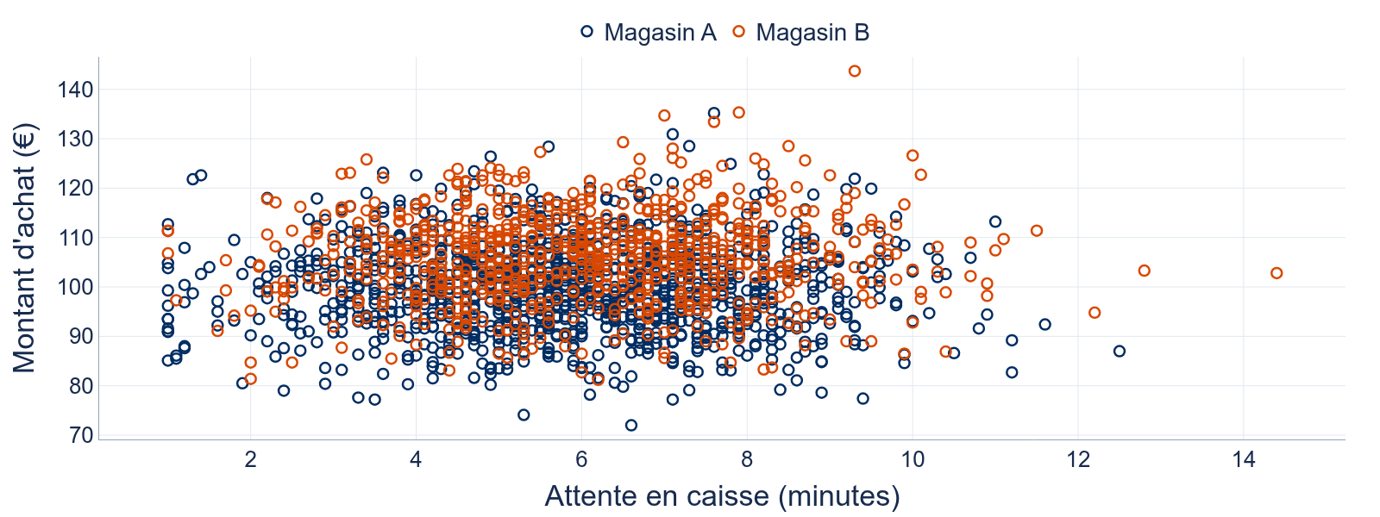
OBSERVATION DU CSV
Nuage 1 · attente et montant d'achat
Décrivez d'abord A+B, puis A et B séparément. À ce stade, ne concluez ni sur le mécanisme ni sur une cause.
OLIVIER DELRIEU / 01.10.2026
24 / 69

Slide 25
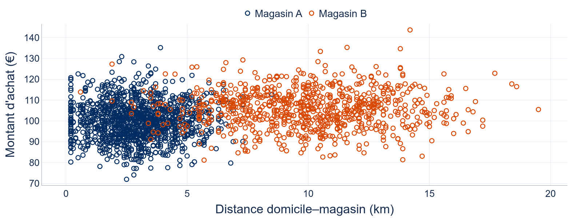
OBSERVATION DU CSV
Nuage 2 · distance et montant d'achat
Décrivez d'abord A+B, puis A et B séparément. À ce stade, ne concluez ni sur le mécanisme ni sur une cause.
OLIVIER DELRIEU / 01.10.2026
25 / 69

Slide 26
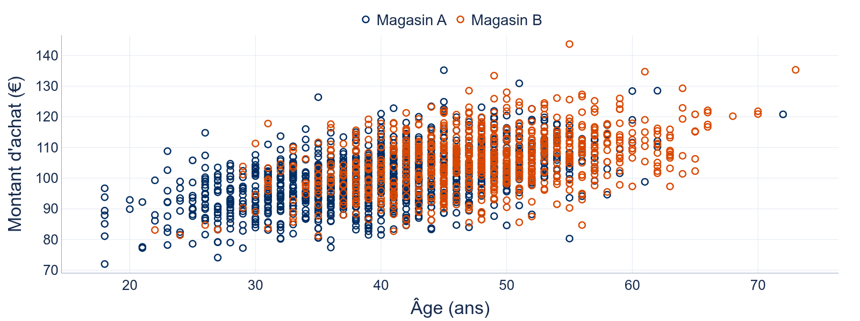
OBSERVATION DU CSV
Nuage 3 · âge et montant d'achat
Décrivez d'abord A+B, puis A et B séparément. À ce stade, ne concluez ni sur le mécanisme ni sur une cause.
OLIVIER DELRIEU / 01.10.2026
26 / 69

Slide 27
CHOISIR LA QUESTION
Deux questions, deux raisonnements
DIFFÉRENCE ENTRE A ET B
ASSOCIATION ENTRE VARIABLES
Le montant moyen diffère-t-il ?
Variable : purchase_amount.
Catégorie : group.
Outil : test de Welch.
Quand une variable varie, purchase_amount tend-il à varier ?
Comparer age, attente et distance.
Outil : corrélation.
Le 29 septembre a établi l'écart moyen A/B ; nous cherchons maintenant les variables qui lui sont associées.
OLIVIER DELRIEU / 01.10.2026
27 / 69

Slide 28
PARTIE 3 · EXPLIQUER LES RÉSULTATS
Passer du nuage de points à la corrélation
Observer la tendance dans A+B, dans A et dans B
OLIVIER DELRIEU / 01.10.2026
28 / 69

Slide 29
INTUITION
Que mesure la covariance ?
POUR CHAQUE OBSERVATION
PUIS RÉUNIR LES OBSERVATIONS
Comparer age à son âge moyen.
Comparer purchase_amount à sa moyenne.
Multiplier les deux écarts.
Mêmes signes : contribution positive.
Signes opposés : contribution négative.
Faire la moyenne des produits.
Une covariance positive indique que les deux variables tendent à s'écarter de leur moyenne dans le même sens.
OLIVIER DELRIEU / 01.10.2026
29 / 69

Slide 30
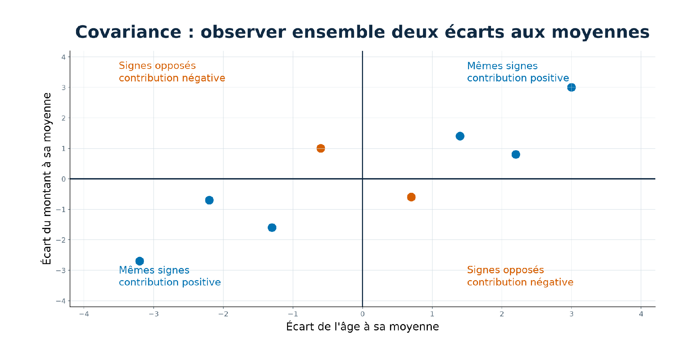
COVARIANCE
Chaque point contribue à la covariance
Les contributions positives et négatives se compensent partiellement dans la moyenne finale.
OLIVIER DELRIEU / 01.10.2026
30 / 69

Slide 31
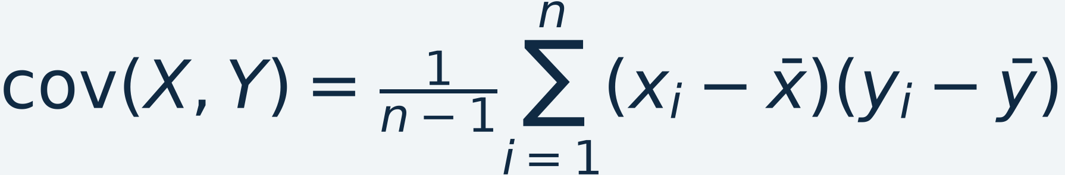
COVARIANCE
La covariance conserve les unités
Signe positif : variation dans le même sens. Signe négatif : variation en sens opposé. Ici, l'unité est années × euros.
La grandeur dépend des unités et des échelles : elle se compare difficilement entre jeux de variables différents.
OLIVIER DELRIEU / 01.10.2026
31 / 69

Slide 32
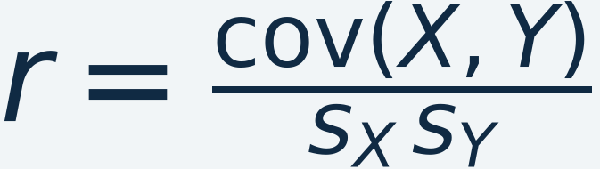
CORRÉLATION LINÉAIRE
Pearson standardise la covariance
r est sans unité et compris entre −1 et 1. Son signe indique la direction ; sa distance à 0 résume l'intensité de l'association linéaire observée.
Pas de seuil universel : le nuage, le périmètre, l'incertitude et le contexte restent nécessaires.
OLIVIER DELRIEU / 01.10.2026
32 / 69

Slide 33
CORRÉLATION DE PEARSON
Lire r sans dépasser ce qu'il mesure
Valeur
Lecture
Attention
r > 0
Tendance linéaire croissante
Intensité à interpréter
r < 0
Tendance linéaire décroissante
Intensité à interpréter
r ≈ 0
Pas de tendance linéaire claire
Une courbe peut rester présente
Regarder le nuage : Pearson ne résume que la linéarité, reste sensible aux valeurs extrêmes et ne prouve aucune causalité.
OLIVIER DELRIEU / 01.10.2026
33 / 69

Slide 34
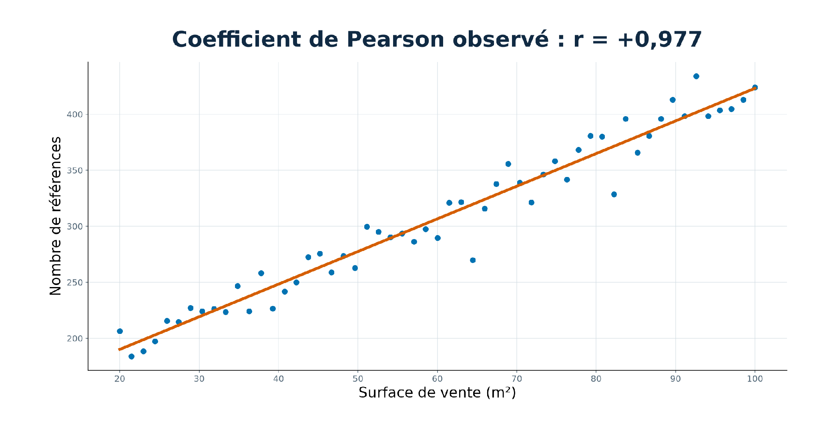
EXEMPLE SIMULÉ · CORRÉLATION POSITIVE
r > 0 : une tendance croissante nette
Quand X augmente, Y tend à augmenter. Le coefficient décrit ici une association linéaire, pas une cause.
OLIVIER DELRIEU / 01.10.2026
34 / 69

Slide 35
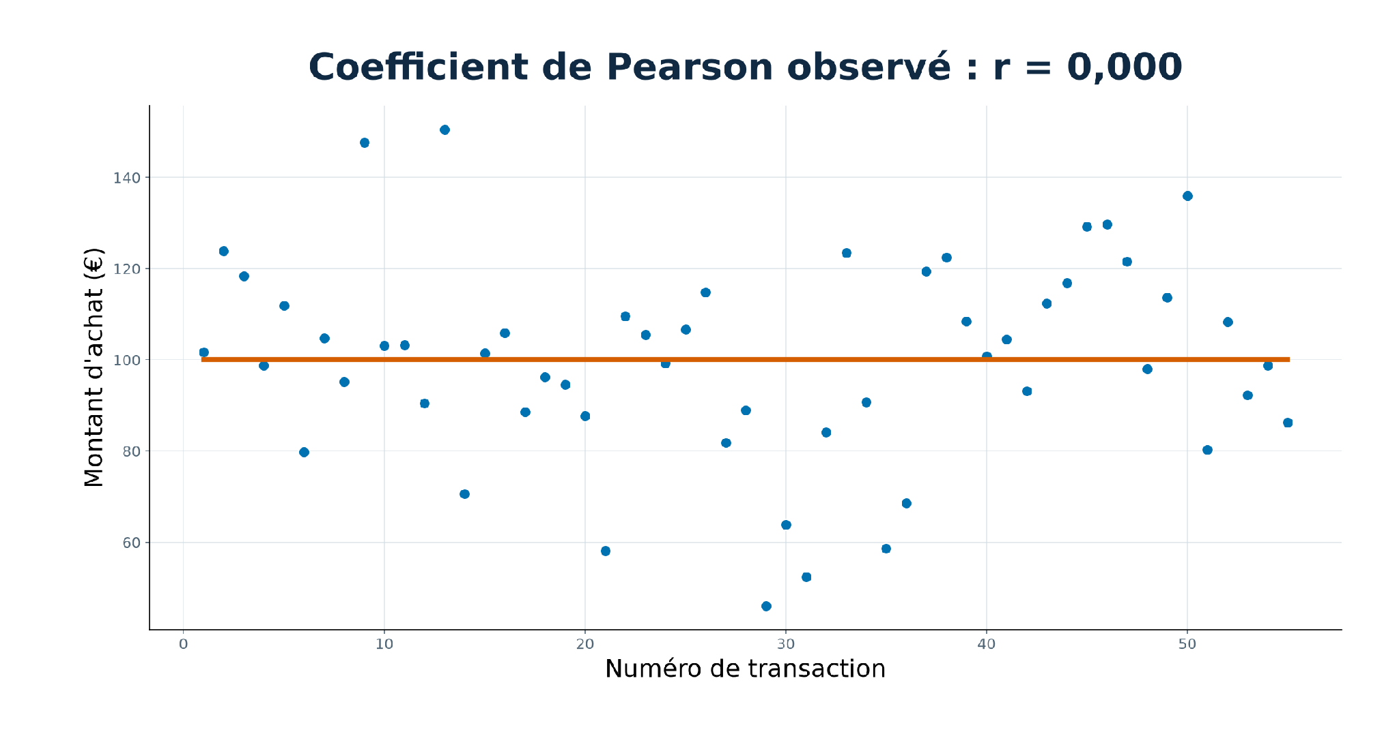
EXEMPLE SIMULÉ · CORRÉLATION PROCHE DE ZÉRO
r ≈ 0 : pas de tendance linéaire claire
Illustration construite avec r = 0,000 : le nuage ne montre pas de pente linéaire ; cela ne signifie pas qu'aucune relation ne peut exister.
OLIVIER DELRIEU / 01.10.2026
35 / 69

Slide 36
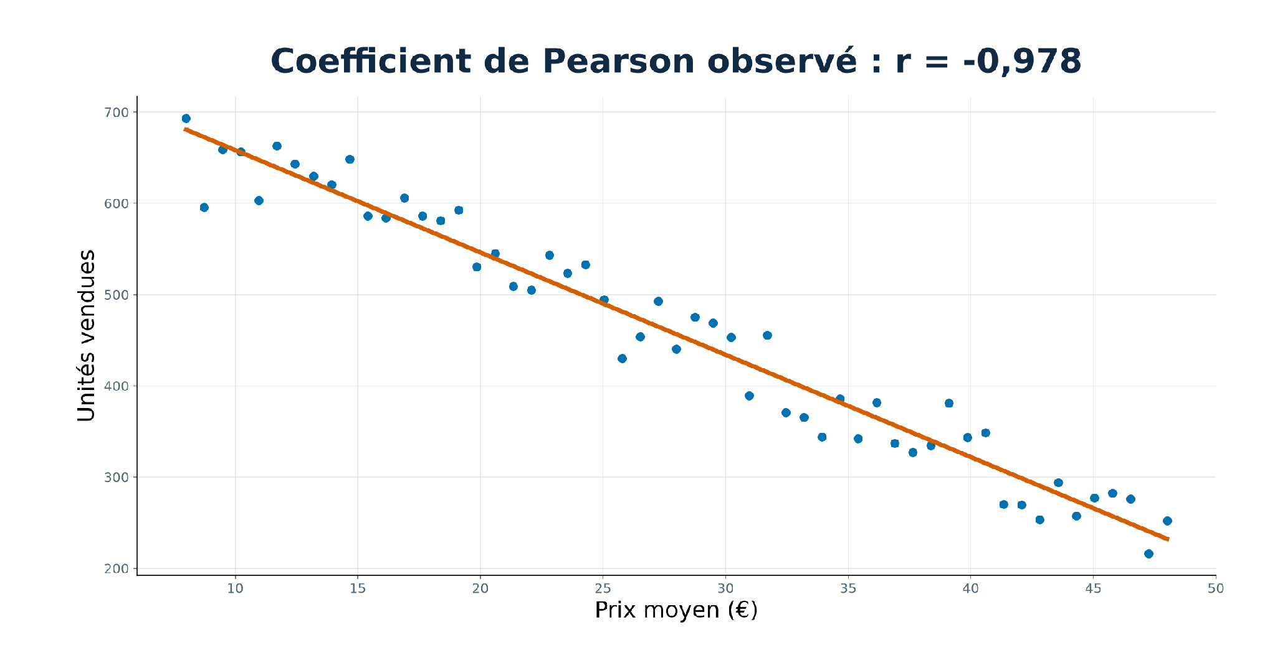
EXEMPLE SIMULÉ · CORRÉLATION NÉGATIVE
r < 0 : une tendance décroissante nette
Quand X augmente, Y tend à diminuer. Le signe décrit la direction de l'association linéaire observée.
OLIVIER DELRIEU / 01.10.2026
36 / 69

Slide 37
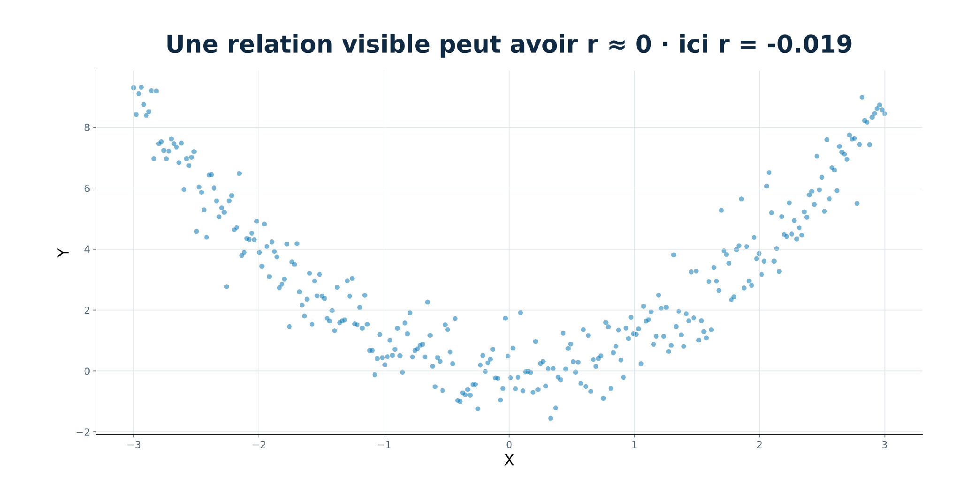
LIMITE DE PEARSON
r proche de 0 ne signifie pas « aucune relation »
La relation en U est visible, mais les tendances croissantes et décroissantes se compensent dans la corrélation linéaire.
OLIVIER DELRIEU / 01.10.2026
37 / 69

Slide 38
TEST DE CORRÉLATION
r dans l'échantillon, ρ dans la population
H₀ · CORRÉLATION LINÉAIRE NULLE
H₁ · CORRÉLATION NON NULLE
ρ(age, purchase_amount) = 0
Le périmètre doit être nommé avant le test.
ρ(age, purchase_amount) ≠ 0
Le test bilatéral cherche une association linéaire.
Ce test ne vérifie ni l'indépendance complète, ni l'absence de toute relation, ni la causalité.
OLIVIER DELRIEU / 01.10.2026
38 / 69

Slide 39
ACTION ÉTUDIANTE
Avant de calculer r : prévoir son signe
Variable X
A+B
Dans A
Dans B
checkout_wait_minutes
Signe ?
Signe ?
Signe ?
distance_to_store_km
Signe ?
Signe ?
Signe ?
age
Signe ?
Signe ?
Signe ?
Répondre avant le calcul ; les résultats des diapositives suivantes servent de débrief.
OLIVIER DELRIEU / 01.10.2026
39 / 69

Slide 40
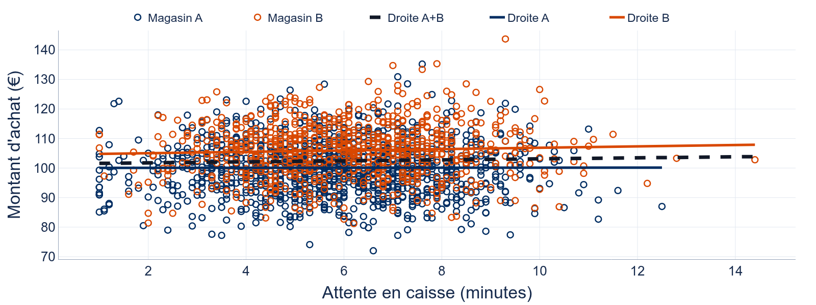
NUAGE XY · 1/3 · GRAPHIQUE
1 · Revoir le nuage attente–montant
Les trois droites d'ajustement restent presque horizontales : aucune tendance linéaire claire n'apparaît.
OLIVIER DELRIEU / 01.10.2026
40 / 69

Slide 41
NUAGE XY · 1/3 · EXPLICATION
Attente : aucune tendance linéaire claire
Périmètre
Effectif
r
Lecture descriptive
A+B
2 000
0.035
Proche de 0
A
1 200
0.002
Proche de 0
B
800
0.050
Proche de 0
Ces valeurs décrivent l'échantillon : r proche de 0 signifie qu'aucune tendance linéaire claire n'apparaît.
OLIVIER DELRIEU / 01.10.2026
41 / 69

Slide 42
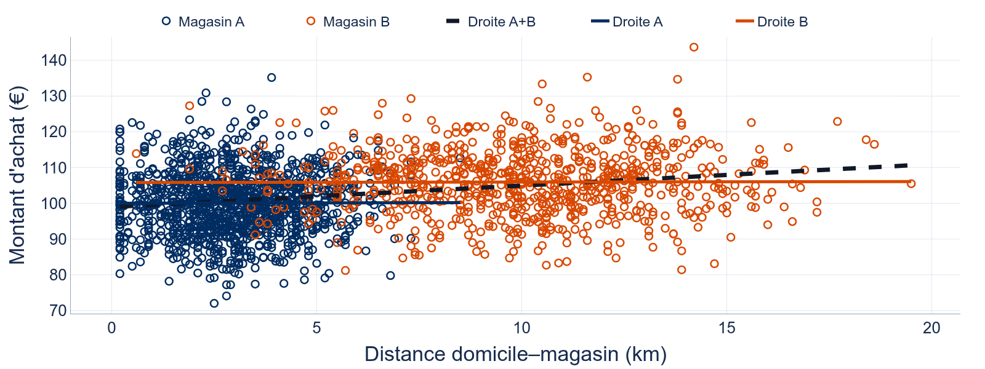
NUAGE XY · 2/3 · GRAPHIQUE
2 · Revoir le nuage distance–montant
La droite A+B monte ; les droites A et B restent presque horizontales. Le résultat dépend du périmètre.
OLIVIER DELRIEU / 01.10.2026
42 / 69

Slide 43
NUAGE XY · 2/3 · EXPLICATION
Distance : le résultat dépend du périmètre
Périmètre
Effectif
r
Lecture descriptive
A+B
2 000
0.259
Tendance positive
A
1 200
0.003
Proche de 0
B
800
0.004
Proche de 0
Le résultat global change lorsque les groupes sont séparés ; cette lecture reste descriptive et non causale.
OLIVIER DELRIEU / 01.10.2026
43 / 69

Slide 44
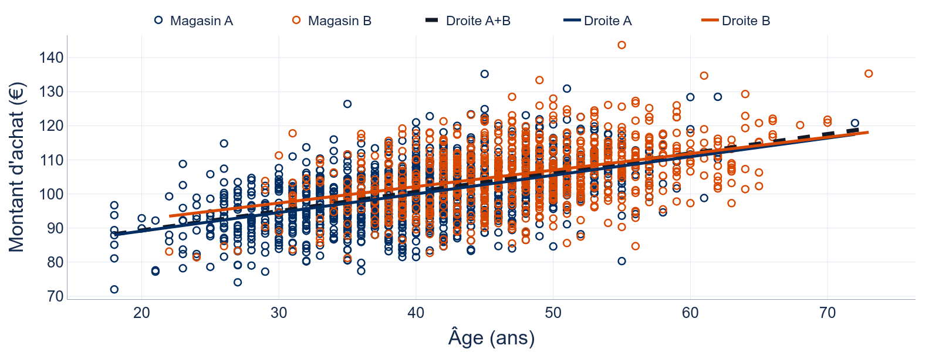
NUAGE XY · 3/3 · GRAPHIQUE
3 · Revoir le nuage âge–montant
Les trois droites d'ajustement montent : l'association linéaire observée est positive dans A+B, A et B.
OLIVIER DELRIEU / 01.10.2026
44 / 69

Slide 45
NUAGE XY · 3/3 · EXPLICATION
Âge : une association positive dans les trois périmètres
Périmètre
Effectif
r
Lecture descriptive
A+B
2 000
0.533
Tendance croissante
A
1 200
0.502
Tendance croissante
B
800
0.416
Tendance croissante
Le nuage est oblique dans chaque périmètre ; r résume l'association linéaire observée, sans établir une cause.
OLIVIER DELRIEU / 01.10.2026
45 / 69

Slide 46
PARTIE 4 · GÉNÉRATION
Ouvrir le code qui a produit les données
Le générateur permet de distinguer ce qui est programmé de ce qui est seulement observé
OLIVIER DELRIEU / 01.10.2026
46 / 69

Slide 47
POINT DE DÉPART
Continuer le projet du 29 septembre
CE QUI RESTE IDENTIQUE
EXTENSION FONCTIONNELLE
Même dossier de projet.
Même organisation en modules.
Même classe GaussianMixture, intacte.
Même test de Welch réutilisé.
make_groups() crée A/B.
add_age() ajoute l'âge.
add_purchase_amount() ajoute le montant.
Deux fonctions ajoutent attente et distance.
Chaque ajout retourne une copie.
La nouvelle histoire n'oblige pas à transformer GaussianMixture ni à créer une nouvelle classe.
OLIVIER DELRIEU / 01.10.2026
47 / 69

Slide 48
PIPELINE
Construire le dataset en cinq étapes
Étape
Fonction
Résultat
1
make_groups()
group
2
add_age()
group + age
3
add_purchase_amount()
… + purchase_amount
4
add_checkout_wait_minutes()
… + checkout_wait_minutes
5
add_distance_to_store_km()
… + distance_to_store_km
Chaque ajout retourne une copie ; la formule du montant reste inchangée après l'étape 3.
OLIVIER DELRIEU / 01.10.2026
48 / 69

Slide 49
FONCTION AGE
add_age() ajoute une colonne sans modifier l'entrée
ENTRÉE
SORTIE
Un dataframe avec group.
1 200 lignes A.
800 lignes B.
Seed d'âge : 405.
Une copie avec age.
Centre A : 40 ans.
Centre B : 48 ans.
Écart-type : 8 ans.
Prédiction : avg(age_B) − avg(age_A) doit être proche de 8 ans.
OLIVIER DELRIEU / 01.10.2026
49 / 69

Slide 50
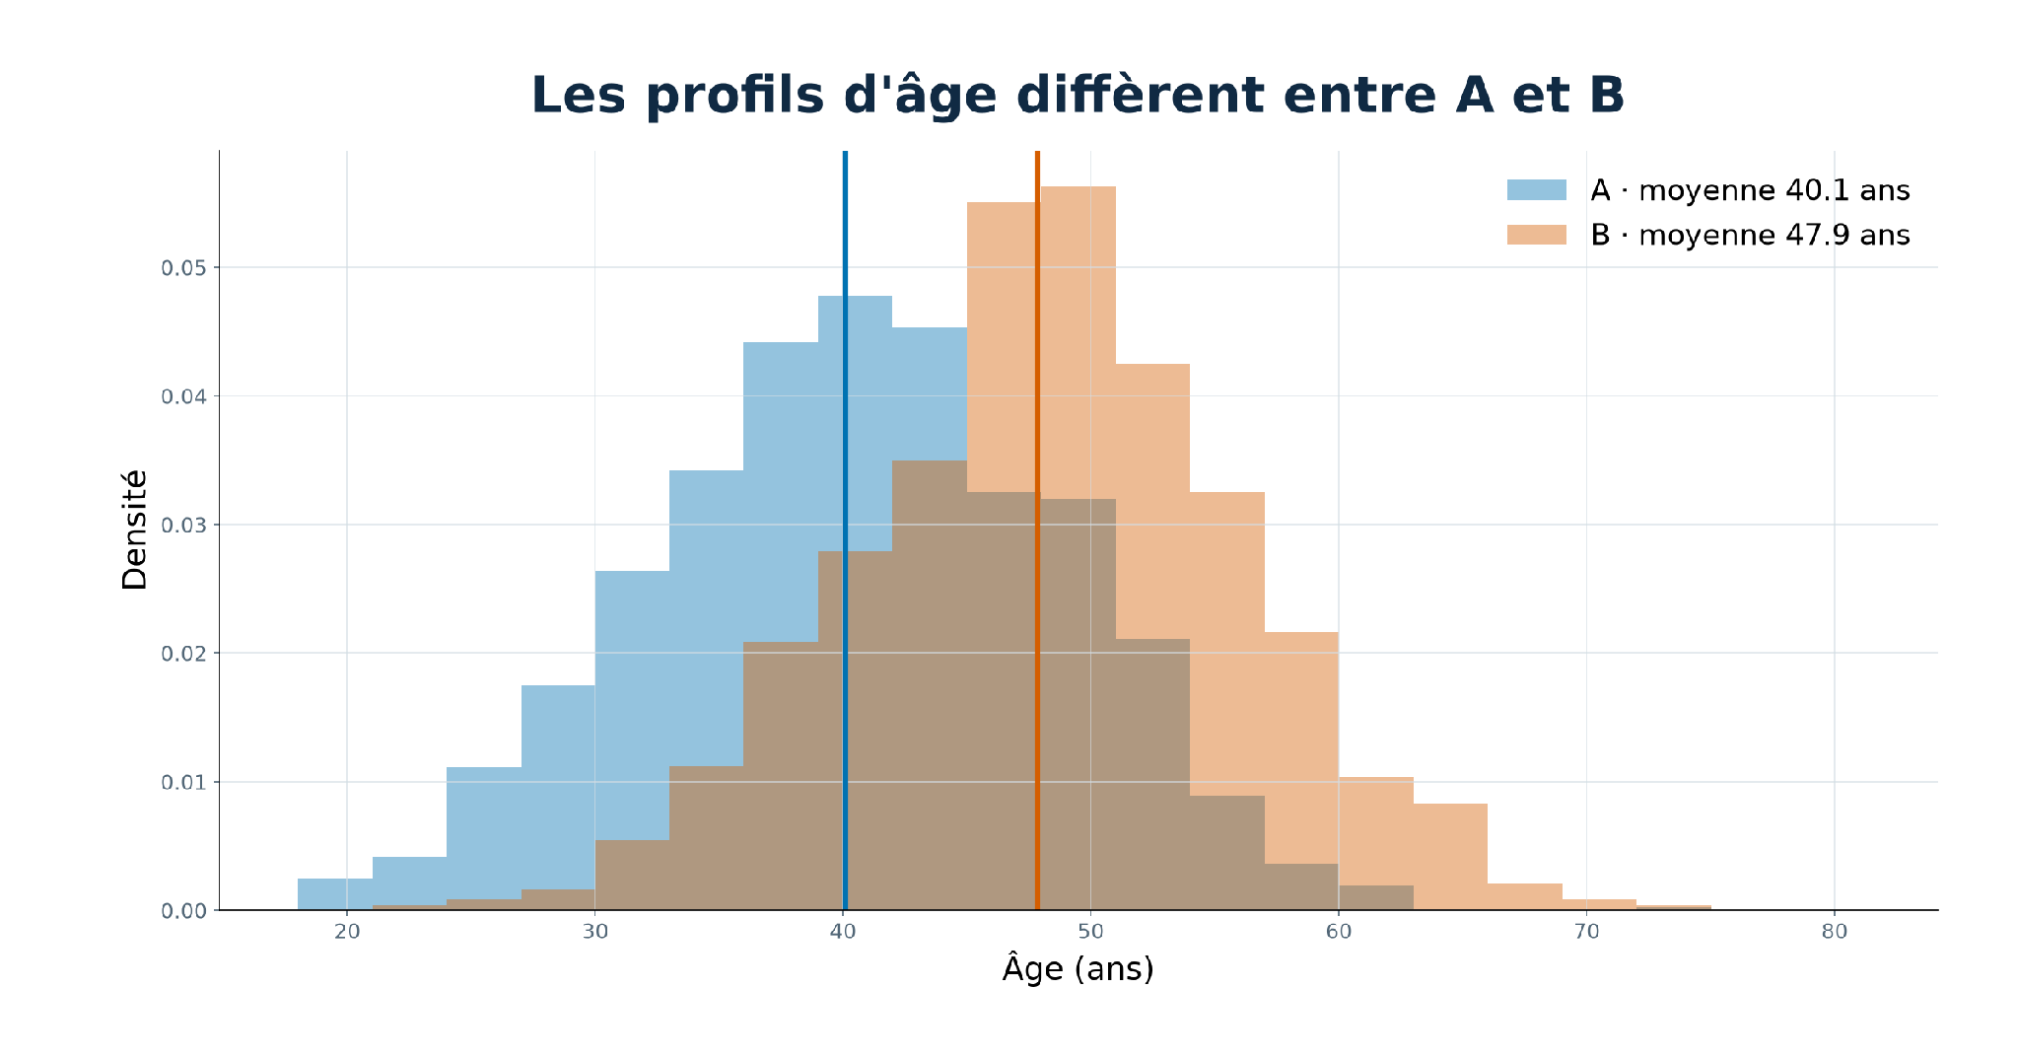
OBSERVER LES ÂGES
Les profils d'âge diffèrent entre A et B
B est plus âgé en moyenne, mais les deux distributions se chevauchent largement.
OLIVIER DELRIEU / 01.10.2026
50 / 69

Slide 51
ÂGES OBSERVÉS
Vérifier le résultat de add_age()
Groupe
Effectif
Âge moyen
Écart B−A
A
1 200
40.110 ans
—
B
800
47.868 ans
7.758 ans
L'écart observé n'est pas exactement 8 ans à cause du tirage aléatoire.
OLIVIER DELRIEU / 01.10.2026
51 / 69

Slide 52
SIMULATION
Le montant est calculé en deux étapes
1 · CALCUL AVANT ARRONDI · raw_purchase_amount =
baseline
age_effect × age
group_effect × I(group=B)
noise
+
+
+
80 €
0,5 €/an × âge
2 € pour B · 0 € pour A
centré sur 0 · écart-type 8 €
2 · ARRONDI ET STOCKAGE
purchase_amount = round(raw_purchase_amount, 1)
INDICATEUR
RÉSOLUTION
I(group=B) vaut 1 pour B et 0 pour A.
Arrondi au dixième d'euro avant l'écriture dans le CSV.
Arrondi au dixième : incréments de 0,10 €. Le CSV écrit 123.40 ; pandas peut afficher 123.4 : même valeur.
OLIVIER DELRIEU / 01.10.2026
52 / 69

Slide 53
EXEMPLES
Lire la règle sur trois personnes sans bruit
Personne
Calcul
Montant attendu
A · 40 ans
80 + 0.5 × 40
100 €
B · 40 ans
80 + 0.5 × 40 + 2
102 €
B · 48 ans
80 + 0.5 × 48 + 2
106 €
Comparer A et B à 40 ans isole le terme group_effect associé à B ; comparer B à 40 et 48 ans isole l'âge.
OLIVIER DELRIEU / 01.10.2026
53 / 69

Slide 54
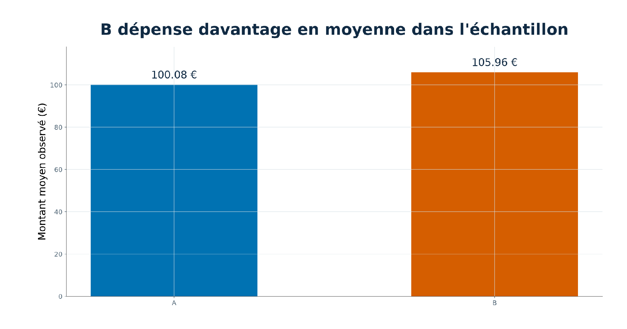
MONTANTS OBSERVÉS
Le montant moyen observé est plus élevé dans B
Écart brut = avg(purchase_amount_B) − avg(purchase_amount_A), avant de séparer les contributions programmées.
OLIVIER DELRIEU / 01.10.2026
54 / 69

Slide 55
RÉSULTATS
Deux écarts observés dans les mêmes groupes
Variable
Moyenne A
Moyenne B
Écart B−A
age
40.110 ans
47.868 ans
7.758 ans
purchase_amount
100.084 €
105.960 €
5.876 €
Les moyennes sont affichées à trois décimales ; chaque montant individuel reste arrondi au dixième d'euro.
OLIVIER DELRIEU / 01.10.2026
55 / 69

Slide 56
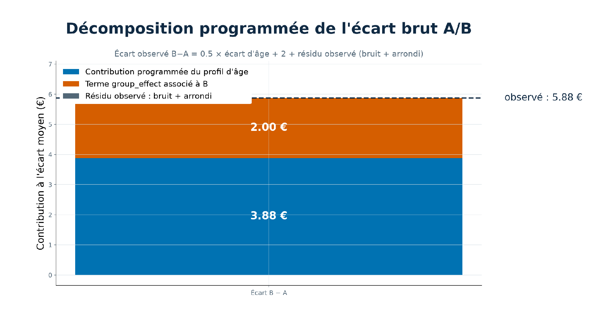
DÉCOMPOSITION CONNUE PAR CONSTRUCTION
Décomposer l'écart A/B dans le générateur simulé
Résidu observé = bruit + arrondi ; ici : 5.876 = 3.879 + 2.000 − 0.003 €.
OLIVIER DELRIEU / 01.10.2026
56 / 69

Slide 57
MÉCANISME
Ce qui est programmé — et ce qui est observé
PROGRAMMÉ DANS LE GÉNÉRATEUR
OBSERVÉ DANS CET ÉCHANTILLON
group choisit le profil d'âge.
Chaque année ajoute 0.50 €.
group_effect associe 2 € à B à âge égal.
Le calcul brut est arrondi au dixième.
Écart d'âge : 7.758 ans.
Écart de montant : 5.876 €.
Résidu bruit + arrondi : −0.003 €.
Les points restent dispersés.
La décomposition est possible parce que nous connaissons le code générateur de cette simulation.
OLIVIER DELRIEU / 01.10.2026
57 / 69

Slide 58
VARIABLES
Deux valeurs réunies sur chaque ligne
X · age
Y · purchase_amount
Variable quantitative.
Unité : année.
Ajoutée par add_age().
Variable quantitative.
Unité : euro.
Ajoutée après age.
Chaque point du nuage utilise l'âge et le montant provenant de la même personne simulée.
OLIVIER DELRIEU / 01.10.2026
58 / 69

Slide 59
RÈGLE ATTENDUE
Deux droites moyennes parallèles
GROUPE A
GROUPE B
Montant moyen attendu :
80 + 0.5 × age
Pente : +0.5 € par an.
Montant moyen attendu :
80 + 0.5 × age + 2
Même pente, décalage de +2 €.
Le bruit disperse les points autour de ces droites sans changer la règle moyenne.
OLIVIER DELRIEU / 01.10.2026
59 / 69

Slide 60
ACTION ÉTUDIANTE
À partir de la formule : prévoir les droites moyennes
DANS LE NOTEBOOK · SECTION 5
PREUVE ATTENDUE
Prévoir le sens et la pente des droites.
Prévoir le décalage de B.
Relier le chevauchement au bruit.
Un nuage coloré par group.
Deux droites attendues.
Une phrase sur A+B, A et B.
Fichier : notebooks/01_age_montant_association_FR.ipynb
OLIVIER DELRIEU / 01.10.2026
60 / 69

Slide 61
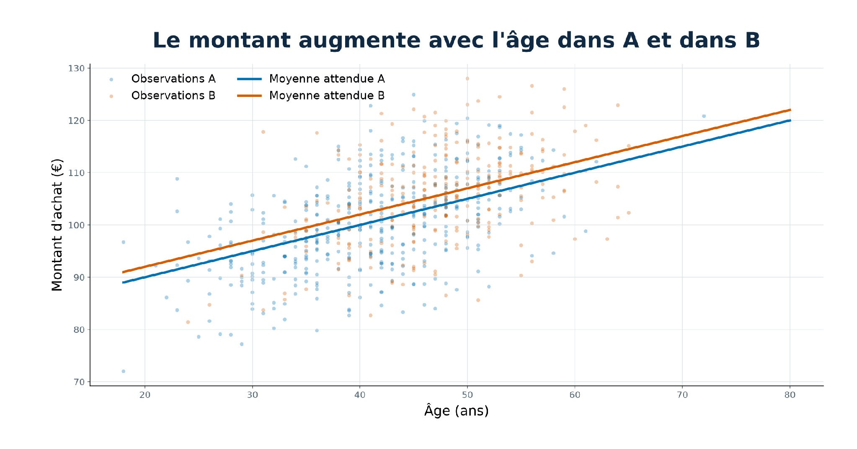
OBSERVER AVANT DE CALCULER
Le montant augmente avec l'âge dans A et dans B
La pente existe dans chaque groupe ; B est aussi plus âgé en moyenne et décalé de 2 € à âge égal.
OLIVIER DELRIEU / 01.10.2026
61 / 69

Slide 62
LECTURE DU GRAPHIQUE
Décrire le nuage sans dépasser les données
CE QUE NOUS OBSERVONS
CE QUE LE GRAPHIQUE NE SUFFIT PAS À PROUVER
Tendance croissante.
Forte dispersion.
Chevauchement A/B.
B plus présent aux âges élevés.
Une cause dans le monde réel.
Une prévision individuelle fiable.
L'absence d'autres variables.
Un mécanisme hors simulation.
Ici, le code révèle le mécanisme ; dans une étude réelle, le graphique seul ne le révèle pas.
OLIVIER DELRIEU / 01.10.2026
62 / 69

Slide 63
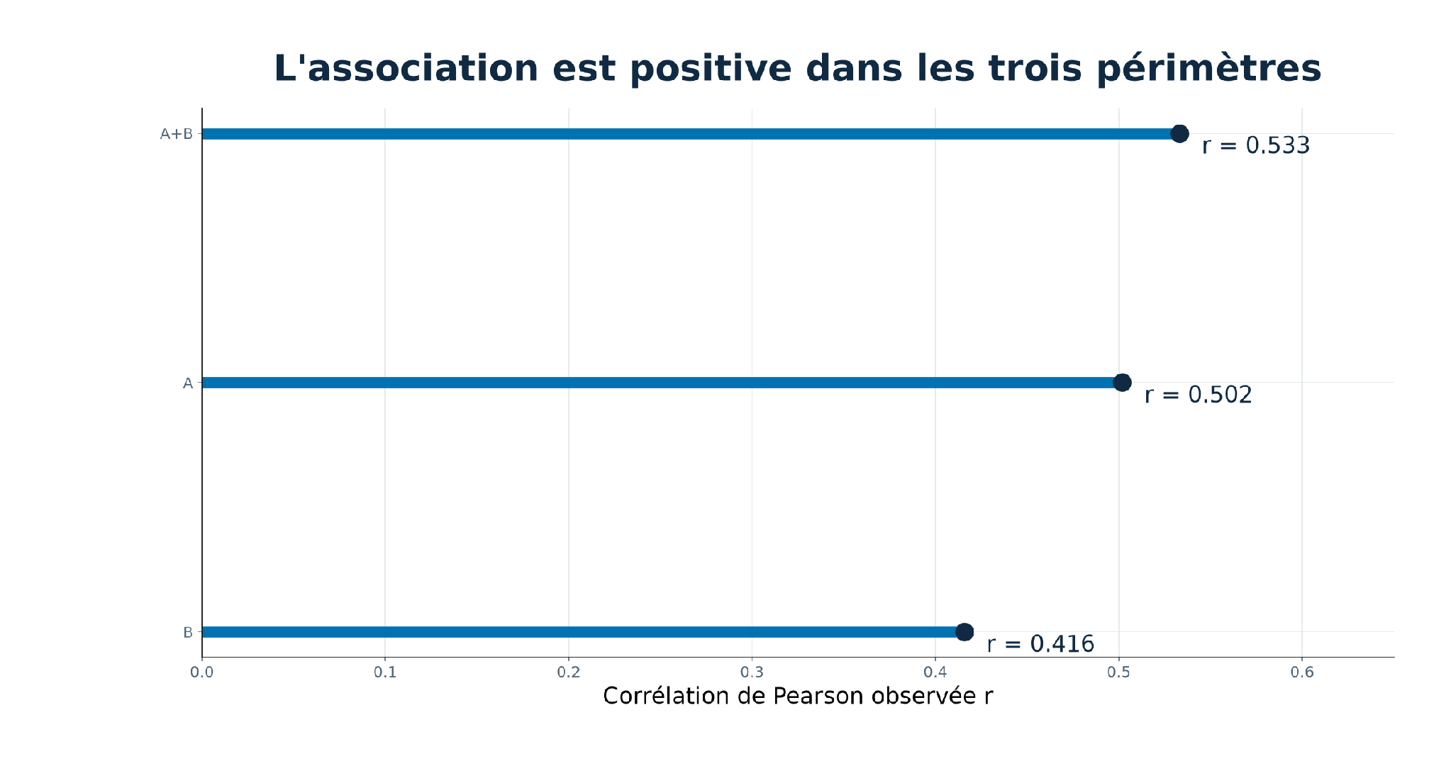
PÉRIMÈTRE DE L'ANALYSE
L'association est positive dans les trois périmètres
La règle âge–montant agit dans A comme dans B ; le résultat global inclut aussi les différences de profils.
OLIVIER DELRIEU / 01.10.2026
63 / 69

Slide 64
COMPARER TROIS MÉCANISMES
Lien direct, fluctuation et composition
Même montant · mêmes périmètres · trois règles de génération
OLIVIER DELRIEU / 01.10.2026
64 / 69

Slide 65
CONTRAT DE SIMULATION
Trois variables, trois mécanismes programmés
Variable
Fonction
Colonnes lues
Lien au montant
checkout_wait_minutes
add_checkout_wait_minutes()
Aucune
Aucun lien programmé
distance_to_store_km
add_distance_to_store_km()
group
Aucun terme direct
age
add_age()
group
Entre dans la formule
Les deux nouvelles fonctions ne lisent jamais purchase_amount ; la distance lit seulement group.
OLIVIER DELRIEU / 01.10.2026
65 / 69

Slide 66
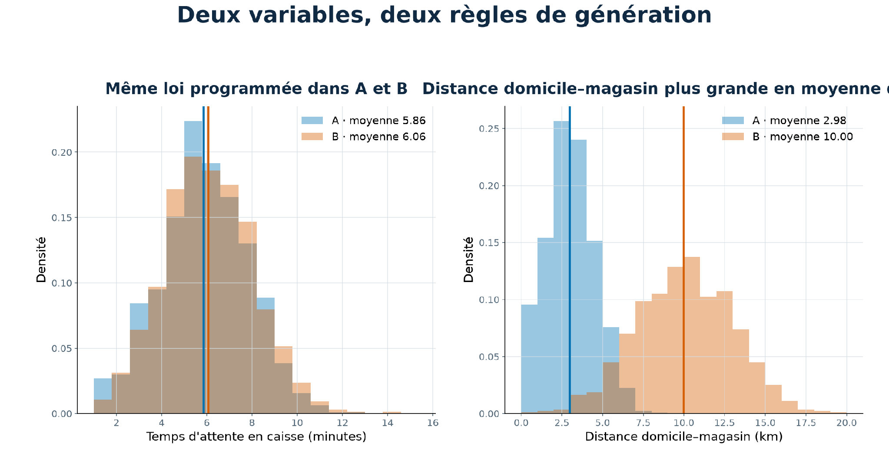
DISTRIBUTIONS A/B
L'attente et la distance ne suivent pas la même règle
Attente : même loi pour chaque transaction · distance domicile–magasin plus grande en moyenne dans B.
OLIVIER DELRIEU / 01.10.2026
66 / 69

Slide 67
EFFET DE COMPOSITION
Pourquoi la distance semble-t-elle liée au montant ?
DANS A+B
DANS A ET DANS B
La distance domicile–magasin est plus grande en moyenne dans B.
B a aussi un montant moyen plus élevé.
Réunir A et B crée une tendance globale positive.
La distance est tirée indépendamment de l'âge et du bruit du montant.
Aucune pente interne n'est programmée.
Les r observés sont proches de zéro.
La tendance globale ne prouve pas qu'une plus grande distance augmente l'achat ; ce n'est pas un test causal.
OLIVIER DELRIEU / 01.10.2026
67 / 69

Slide 68
ACTION ET LIMITE
Conclure dans le notebook, sans généraliser
DANS CETTE SIMULATION
DANS DES DONNÉES RÉELLES
Attente : aucune association programmée.
Distance : association globale de composition, sans pente programmée dans A ou B.
Âge : effet direct programmé.
Ces mécanismes sont connus par construction.
Une corrélation ne démontre pas une cause.
D'autres variables peuvent intervenir.
Le plan d'étude détermine les conclusions permises.
Répondre dans les zones prévues du notebook.
Pour chaque nuage : décrire A+B, A et B, puis relier le résultat au code générateur.
OLIVIER DELRIEU / 01.10.2026
68 / 69

Slide 69
SYNTHÈSE
Cadre de lecture final
Étape
Question
Preuve
1
Comment le dataset est-il construit ?
Cinq fonctions successives
2
Quelle règle produit chaque X ?
Lien direct · aucune association programmée · composition via group
3
Quel périmètre est analysé ?
A+B, A ou B
4
Que peut-on conclure ?
Mécanisme simulé ; causalité limitée au modèle
Observer → calculer → interpréter → vérifier le mécanisme dans le code et en préciser les limites.
OLIVIER DELRIEU / 01.10.2026
69 / 69

